Slide 1
Использование ЦОР на уроке литературы в 9 классе по теме: «Жизнь и творчество М.Ю.Лермонтова
Учитель русского языка и литературы Василенко Валентина Тимофеевна
⌂
Пояснительная записка.docx

Slide 2
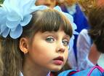
Цель:
показать преимущества использования ЦОР
в учебном процессе.

Slide 3
Педагогические задачи
обучение в сотрудничестве
активизация познавательной деятельности
дифференцированный, индивидуализированный, личностно-ориентированный подход
разноуровневое и групповое обучение

Slide 4
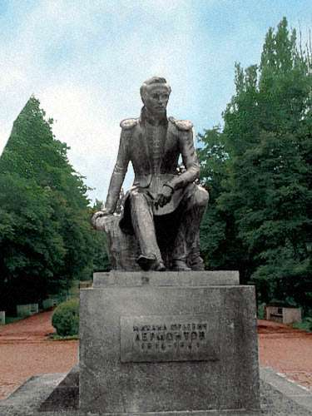
Представить себе нельзя, до какой высоты этот человек поднялся бы. Если бы не погиб двадцати семи лет.
И.Бунин

Slide 5
Тема урока:
«Жизнь и творчество М.Ю.Лермонтова»
Цель:
- дать более полное представление
о личности поэта;
показать закономерность его
трагической судьбы в царской России;
добиться эмоционального
восприятия стихов Лермонтова.

Slide 6
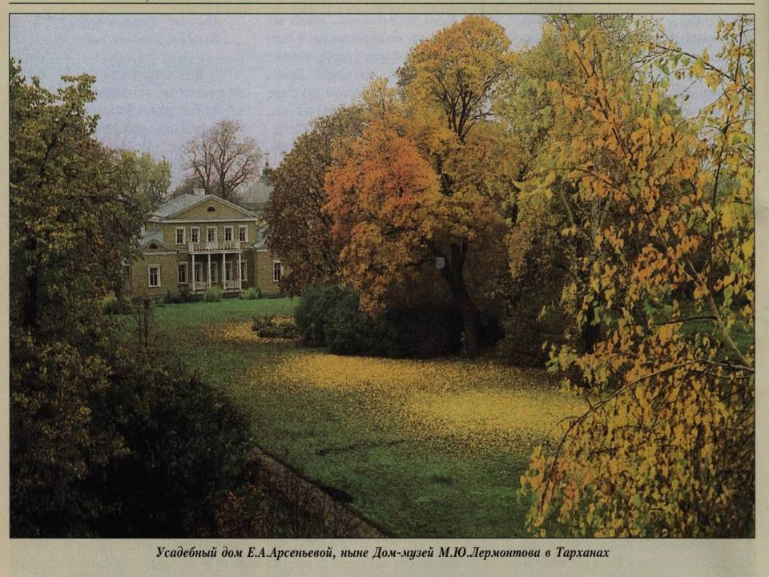
Детство

Slide 8
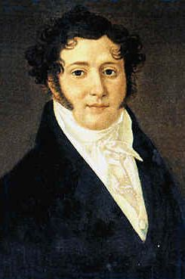
Отец поэта
Юрий Петрович, был бедным пехотным капитаном в отставке.
Он окончил Первый кадетский корпус в Петербурге и в 1805-1806гг участвовал в походах за границу во время войн с Францией и Швецией.
Отец будущего поэта был замечательный красавец, но вместе с тем "пустой", "странный" и даже "худой" человек.

Slide 9
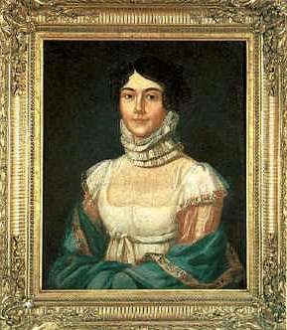
Мать поэта
Поместье Юрия Лермонтова находилось по соседству с селом Васильевским, принадлежавшим роду Арсеньевых.
Красота Юрия Петровича увлекла дочь Арсеньевой, Марию Михайловну, и, несмотря на протест своей родовитой и гордой родни, она стала женой "армейского офицера"; но для ее семьи этот офицер навсегда остался чужим человеком.

Slide 10
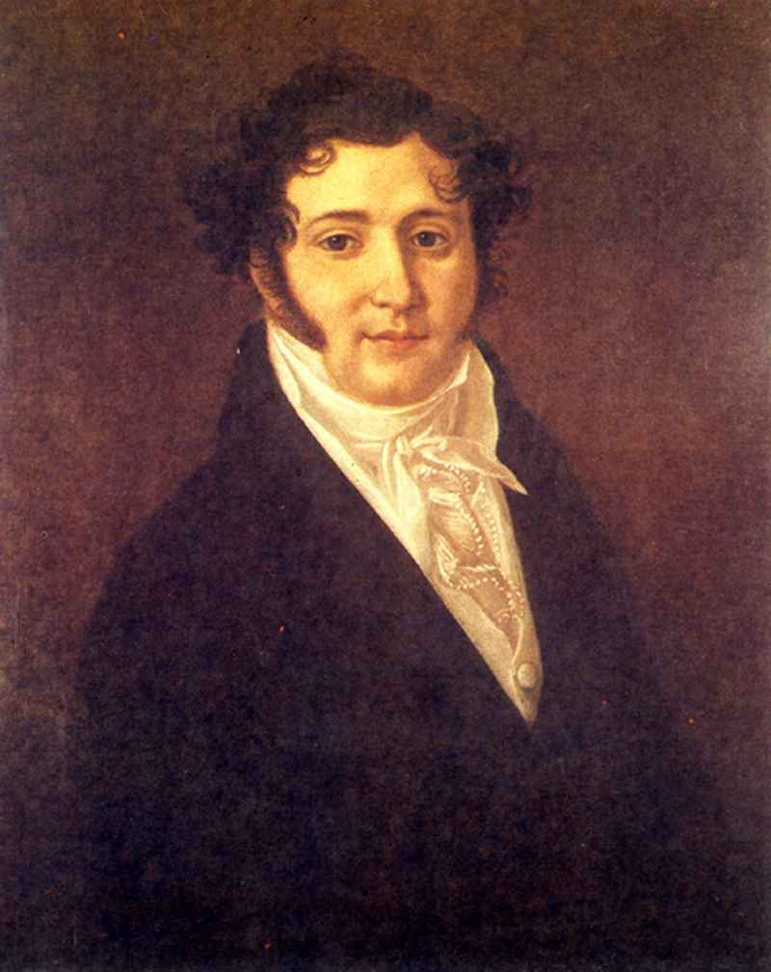
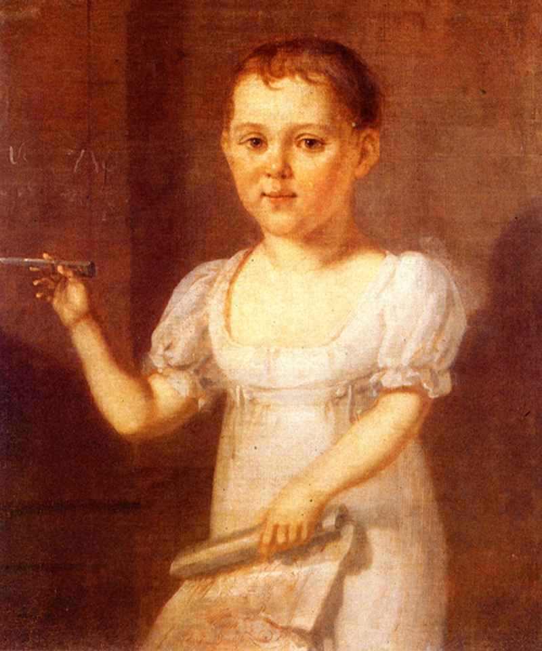
Ужасная судьба отца и сына:
жить розно и в разлуке умереть
Когда Лермонтову было 2 года и 4 месяца, умерла его мать.

Slide 11
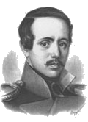
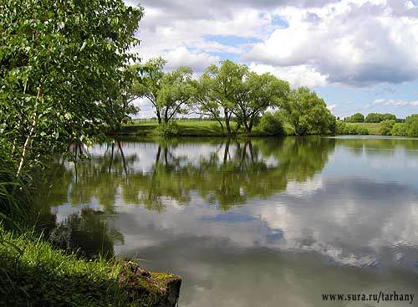
Большой пруд

Slide 12
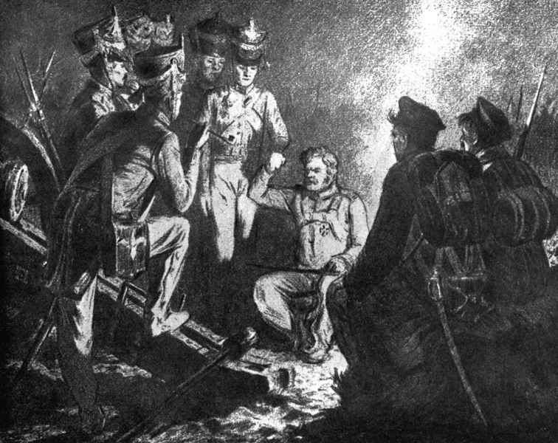
Да, были люди в наше время…

Slide 13
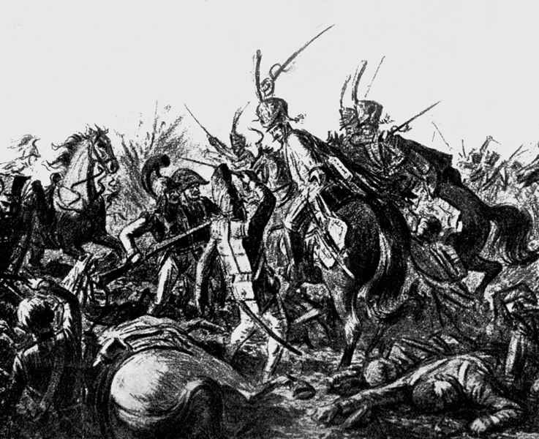
Рука бойцов колоть устала…
«Более нежели из тысячи пушек с обеих сторон свер-кало пламя и гре-мел оглушитель-ный гром, от кото-рого дрожала зем-ля. От выстрелов дымом заволокло все поле. Ядра, с визгом ударяясь о землю, выбрасы-вали кусты и взры-вали поле, как плугом.» Особенно сильный бой разгорелся у редута Раевского.

Slide 14
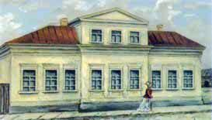
1830 -1832гг. Учеба в Благородном пансионе при Московском университете
1828 год- принят в IV класс Московского университетского благородного пансиона
Святое место! Помню я, как сон,
Твои кафедры, залы, коридоры,
Твоих сынов заносчивые споры
О Боге, о Вселенной…

Slide 15
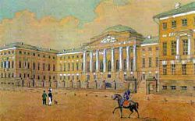
1830 год- поступил в Московский университет на нравственно-политическое отделение
В 15 лет Лермонтов становится студентом Московского университета. Стихи теперь для него уже – потребность души, поэтический дневник, в котором отражается всё, что волнует юношу.
«Москва не безмолвная громада камней холодных…
Нет! У нее есть своя душа, своя жизнь»

Slide 16
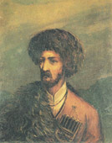
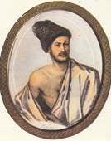
Лермонтов рисует Кавказ

Slide 18
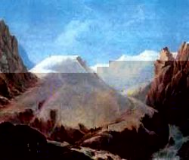

Slide 20
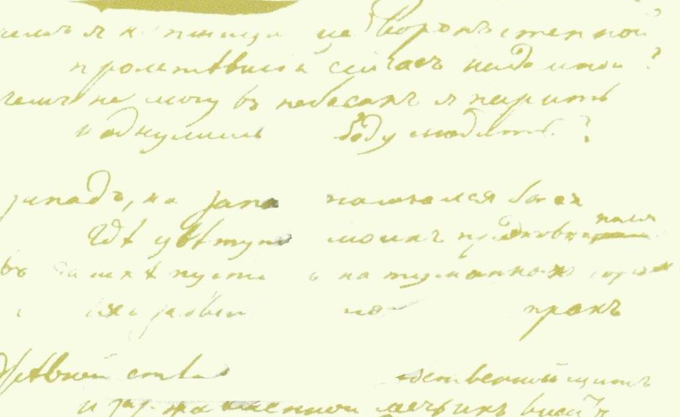
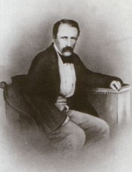
А.П.Шан-Гирей, троюродный брат поэта, вспоминал:
«В январе 1837 г. мы все были внезапно поражены слухом о смерти Пушкина <…>Лермонтов не был лично знаком с Пушкиным, но мог и умел ценить его. Под свежим ещё влиянием истинного горя и негодования, возбуждённым в нем святотатственным убийством, он, в один присест, написал несколько строф, разнесшихся в два дня по всему городу».

Slide 21
1837 год
Погиб поэт! Невольник чести –
Пал, оклеветанный молвой,
С свинцом в груди и жаждой мести,
Поникнув гордой головой!..
«Смерть поэта»

Slide 22
«Приятные стихи, нечего сказать; я послал <…> осмотреть бумаги Лермонтова <…>. Пока что я велел старшему медику гвардейского корпуса посетить этого господина и удостовериться, не помешан ли он; а затем мы поступим с ним согласно закону». Николай I

Slide 23
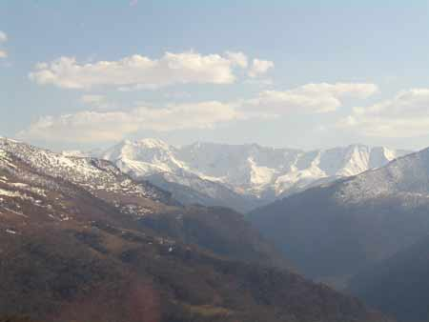
Ссылка на Кавказ
В феврале 1837 года переведен в Нижегородский драгунский полк на Кавказ. Здесь произошло знакомство М.Ю. Лермонтова с В.Г.Белинским и ссыльными декабристами.

Slide 24
Произведения поэта
1838 г. – первые главы романа «Герой нашего времени», «Песня про купца Калашникова», поэма «Демон».
Июнь 1838г. – последняя встреча с Варварой Лопухиной - Бахметовой в Царском Селе ( под впечатлением от этой встречи поэт написал перевод Гейне «Они любили друг друга»).

Slide 25
Произведения поэта
1839г.- поэма «Мцыри»
« Дума», «Поэт», «Русалка», « Три пальмы», главы «Героя нашего времени».Он популярен, ему открыты двери всех салонов. В Москве приглашён к Гоголю на именины (читал по просьбе Гоголя «Мцыри»).
1840 год - «Тамань» (последняя из глав).

Slide 26
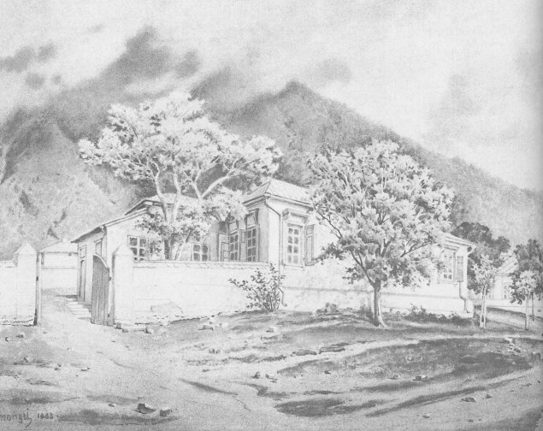
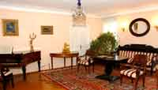
Пятигорск. Дом Верзилиных, где произошла ссора М.Ю. Лермонтова с Мартыновым
Та самая гостиная в доме
Верзилиных, где в
последний раз в своей
жизни М.Ю. Лермонтов танцевал вальс.

Slide 27
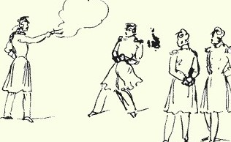
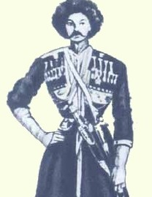
М.Ю. Лермонтов
1814-1841
Н.С. Мартынов
1815-1875

Slide 29
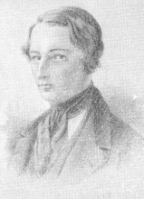
Из письма: «Пишу Вам, друг мой, под тяжелым впечатлением только что полученного мною известия. Лермонтов был убит Мартыновым на дуэли на Кавказе. Подробности ужасны. Он выстрелил в воздух, а противник убил его, стрелял почти в упор. Эта смерть <…> наводит на грустные размышления».
Ю.Ф.Самарин

Slide 30
Место дуэли М.Ю.Лермонтова у подножия горы Машук г.Пятигорск
Место дуэли Лермонтова в Пятигорске в наше время.

Slide 31
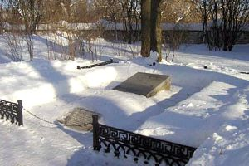
15 июля 1841 года на дуэли с Н. Мартыновым М.Ю. Лермонтов был убит.
Похоронен был в Пятигорске.

Slide 32
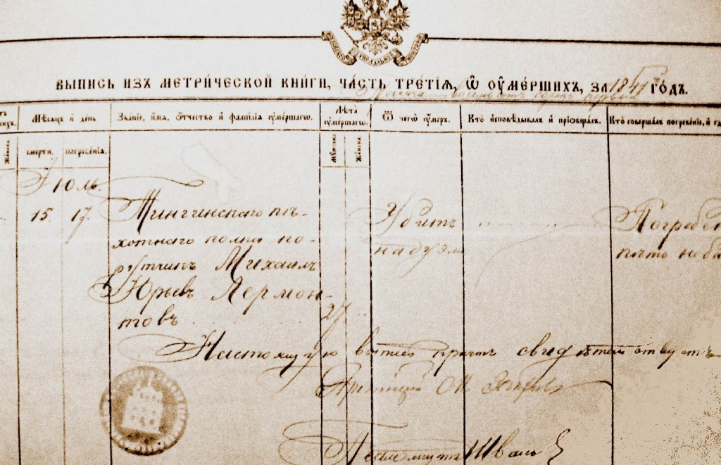
«Выпись из метрической книги»
Пятигорского Спасского собора

Slide 33
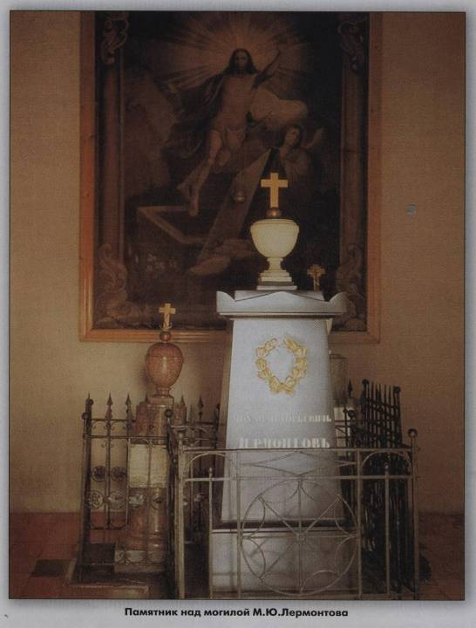
В апреле 1842 года гроб с телом М.Ю.Лермонтова был перевезен и перезахоронен в Тарханах на фамильном кладбище.

